Slide 1

Určovanie svetových strán v prírode

Slide 2

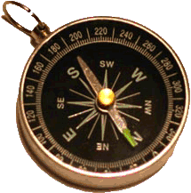
Buzola, kompas

Slide 3
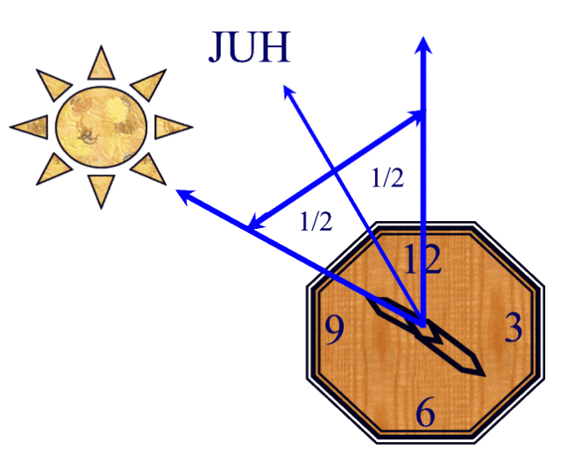
Orientácia pomocou hodiniek a Slnka
namierime hodinovú ručičku na Slnko, uhol medzi hodinovou ručičkou a číslom 12 rozpolíme a os uhla nám ukazuje juh.
(na J pologuli by to bolo naopak – sever)

Slide 4
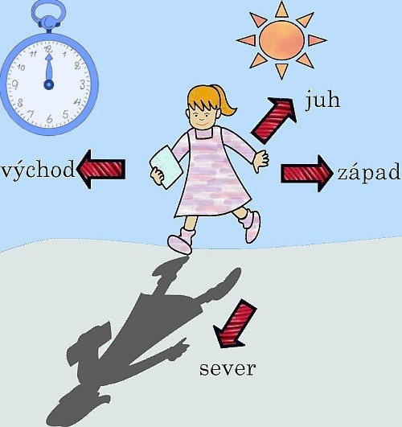
Náš tieň
Napoludnie smeruje na sever

Slide 5
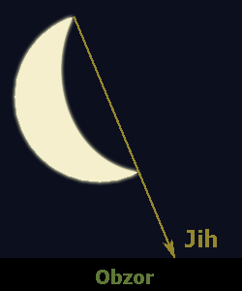
Orientácia podľa Mesiaca
Ak je Mesiac v splne, platí pre neho rovnaký princíp ako pre Slnko Inak môžeš použiť aj túto metódu (menej presná)

Slide 6
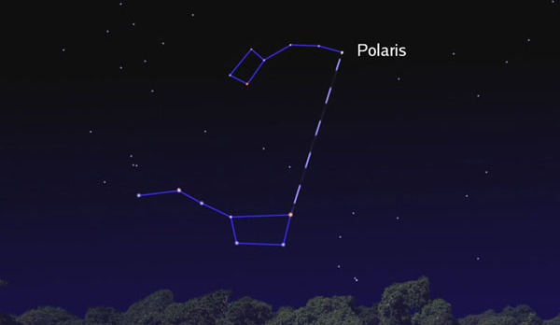
Orientácia podľa hviezd
Polárka - tá sa prakticky stále nachádza takmer presne na severe.

Slide 7
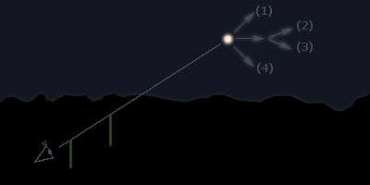
Orientácia podľa hviezd
Sledujeme pohyb hviezdy:
S
V
J
Z

Slide 8
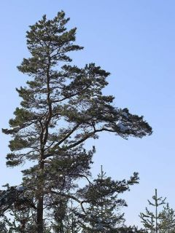
Orientácia podľa prírodných úkazov
Samostatne stojace stromy majú hustejšie konáre na južnej strane

Slide 9
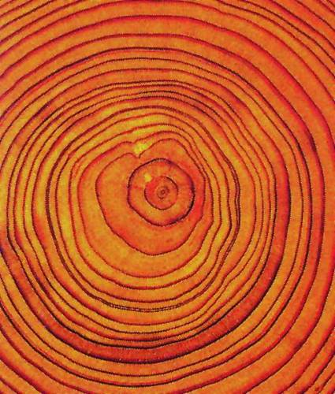
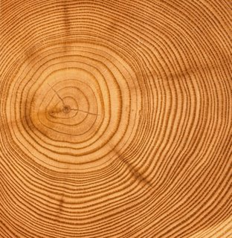
Orientácia podľa prírodných úkazov
Letokruhy na pňoch sú na severnej strane hustejšie

Slide 10
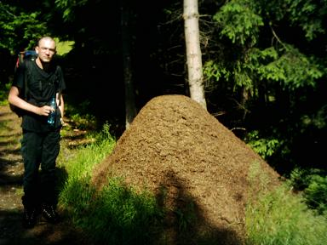
Orientácia podľa prírodných úkazov
Mravenisko je na severe strmšie

Slide 11
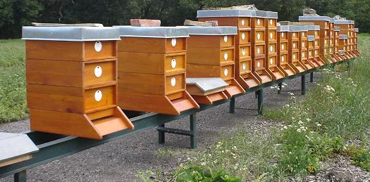
Orientácia podľa prírodných úkazov
Úľ je otočený vchodom na juh

Slide 12
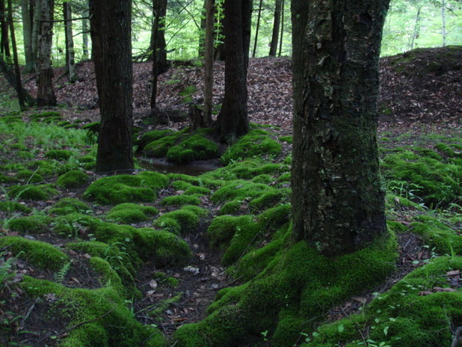
Orientácia podľa prírodných úkazov
Machy a lišajníky dávajú prednosť vlhku a chladu a preto rastú na severnej a severozápadnej strane stromu

Slide 13
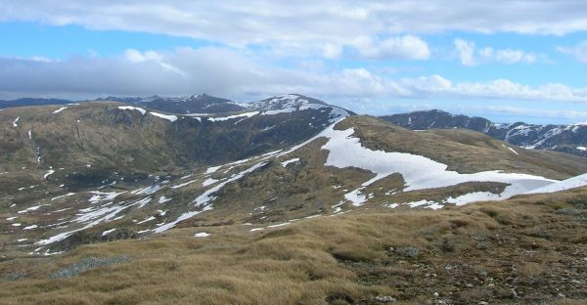
Orientácia podľa prírodných úkazov
Na jar zostáva sneh dlhšie na severných svahoch.

Slide 14
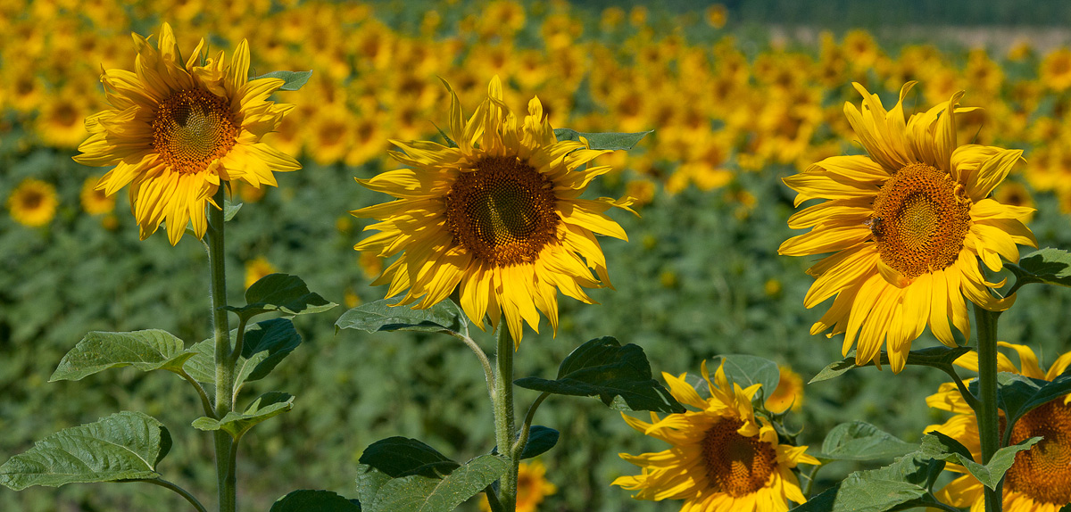
Orientácia podľa prírodných úkazov
Slunečnice otáčajú svoj kvet za slnkom (aj keď je za mrakom)

Slide 15
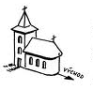
Orientácia podľa prírodných úkazov
oltáre starších katolíckych kostolov sú umiestnené na východnej strane kostola, hlavný vchod a veža sú na západnej strane

Slide 16
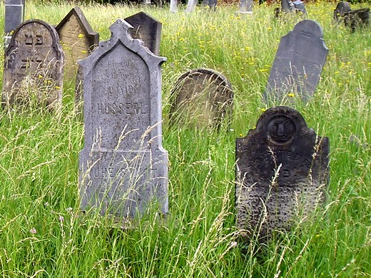
Orientácia podľa prírodných úkazov
Staré židovské hroby sú otočené hlavou na západ

Slide 17
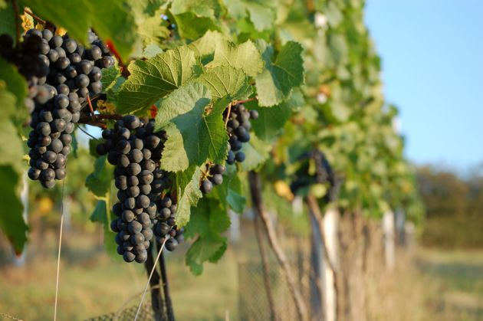
Orientácia podľa prírodných úkazov
Vinice sa vysádzali hlavne na južných svahoch.

Slide 18
Ako určíš svetovú stranu ?
Buzola kompas
hodinky
tieň
Mesiac
hviezdy
Koruna stromu
Leto kruhy
Mrave nisko
Včelí úľ
Machy lišaj níky
Sneh na svahu
Slneč nica
kostol
Hroby Židov
vinica

